Slide 1
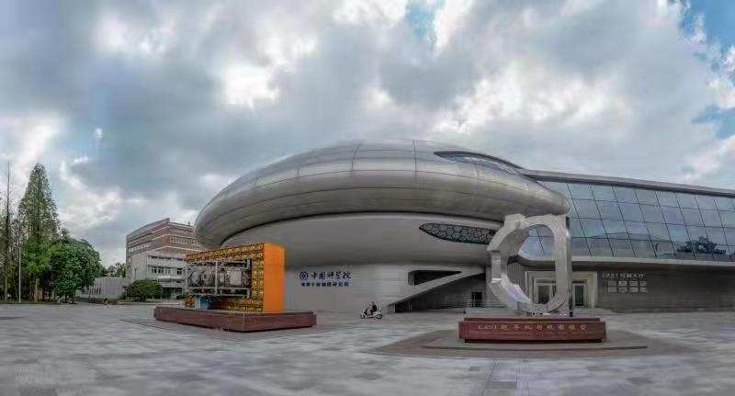
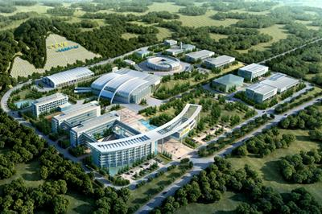
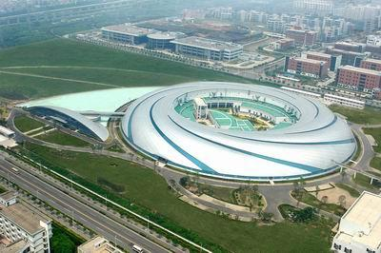
聚 科 技 之 力 创 未 来 之 能
聚科技之力 创未来之能
——合肥聚能电物理高技术开发有限公司简介
中科院等离子体物理研究所研制中心
合肥聚能电物理高技术开发有限公司
http://www.hfjuneng.com/

Slide 2
汇 报 提 纲
1
公司简介
技术力量和资源
2
加速器领域典型产品业绩
3

Slide 3
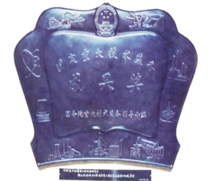
一、公 司 简 介
合肥聚能电物理高技术开发有限公司主要从事电物理装置的设计、加工及制造，是国内重要的电物理设备研制基地。公司拥有一批由博士、硕士组成的高水平的研究队伍以及由高级工程师、技师、实验师组成的制造队伍。凭借雄厚的技术研发实力和丰富的生产制造经验，聚能公司成功参与了核聚变领域：HT-6B、HT-6M和HT-7超导托卡马克、EAST全超导托卡马克；加速器领域：北京BEPC正负电子对撞机、上海第三代同步辐射光源、中国散裂中子源、欧洲X射线自由电子激光（EXFEL）波荡器、德国GSI加速器、美国普林斯顿大学Flux coil磁体等诸多大科学装置的建设，累计申请国家专利共计40余项，先后获得“国家高新技术企业”、“安徽省机械工程学会焊接专委会常务理事”、 “安徽省真空学会常务理事单位”、“BEPCⅡ重大贡献参建单位”、“北京正负电子对撞机重大贡献奖”、“国家重大技术装备成果奖”、“国家科技进步特等奖”等多项荣誉。 四十余年专注为大科学装置（加速器、核聚变等领域）提供非标定制化电物理装备。
合肥聚能电物理高技术
开发有限公司 2006年成立
中科院等离子体所研制中心 1978年创立
中科院等离子体所高新技术
开发有限公司 2003年成立
国家级高新技术企业 2014年

Slide 4
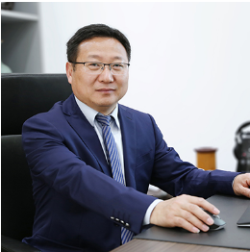
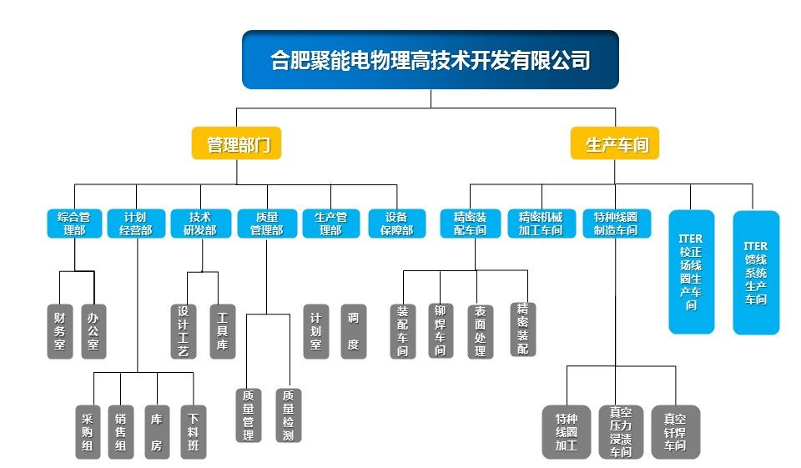
一、公 司 简 介
刘甫坤
吴杰峰
等离子体所常务副所长
聚能公司法人 董事长
等离子体所研制中心主任
聚能公司总经理 董事

Slide 5
汇 报 提 纲
1
公司简介
技术力量和资源
2
加速器领域典型产品业绩
3

Slide 6
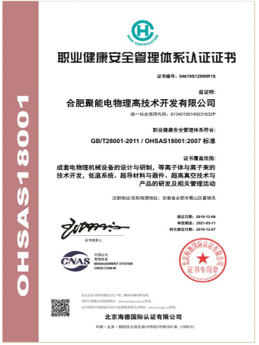
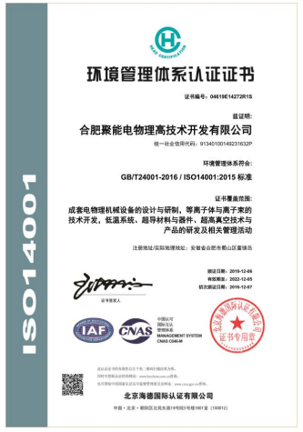
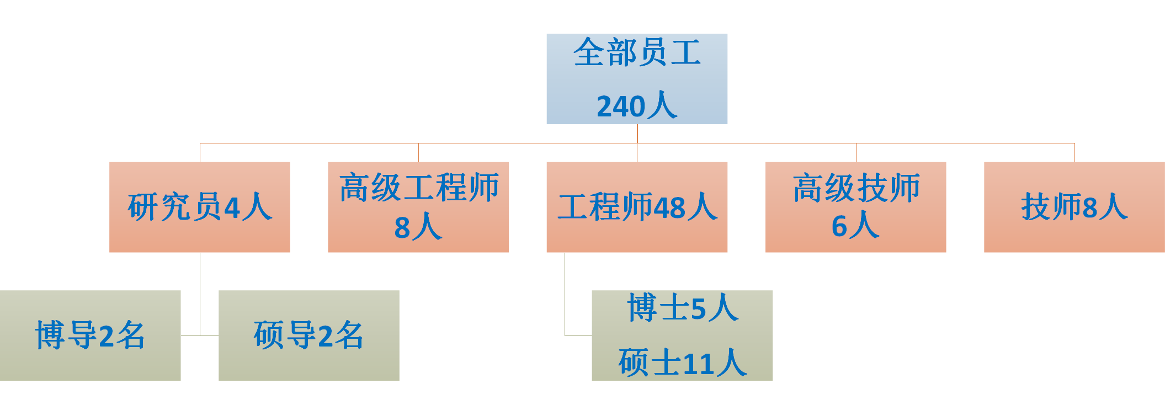
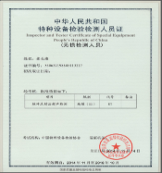
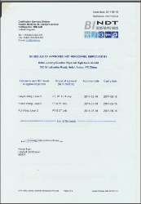
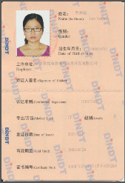
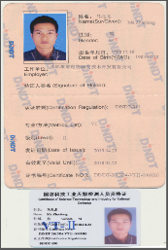
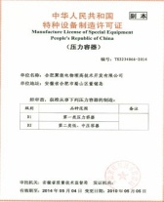
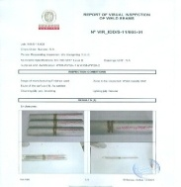
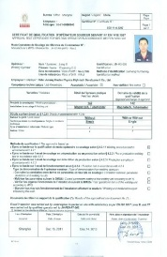
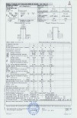
二、技 术 力 量 和 资 源
公司技术实力
01
ISO9001：2008
QMS 认证
公司员工
（275人）
01
02
无损检测 (LT VT PT RT UT)
博士6人
硕士18人
03
压力管道
GC2安装
04
国际焊接工程师
&焊接技师
05
法国船级社
焊接工程师认证

Slide 7
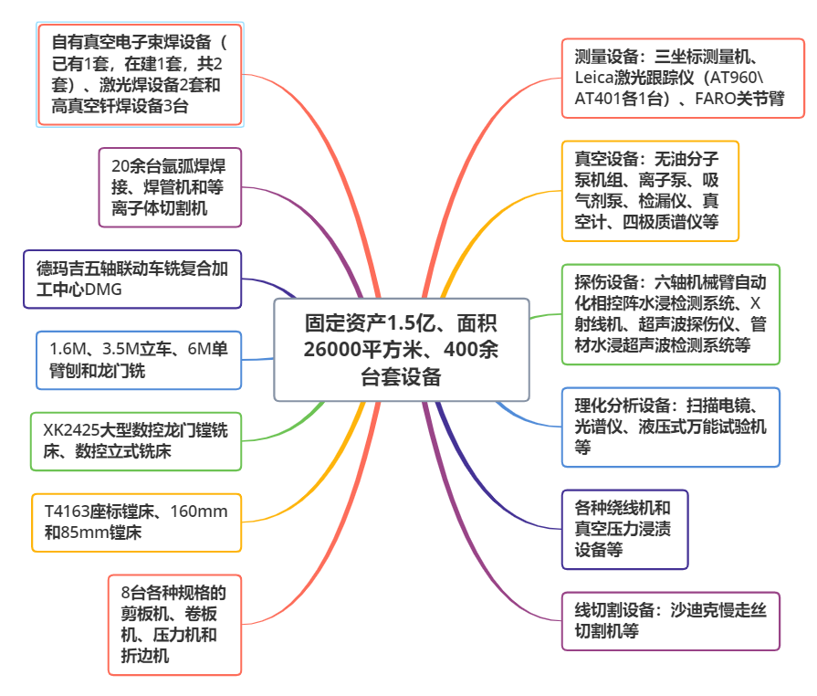
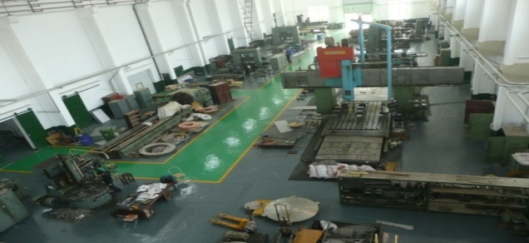
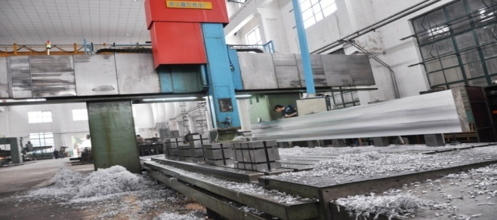
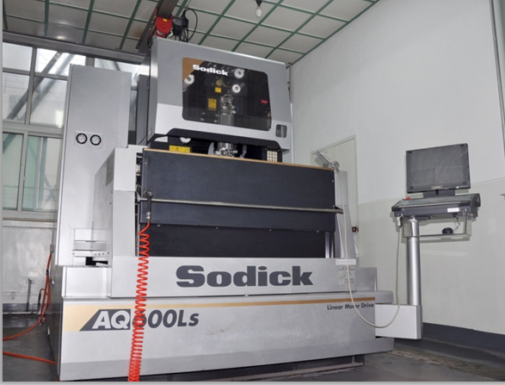
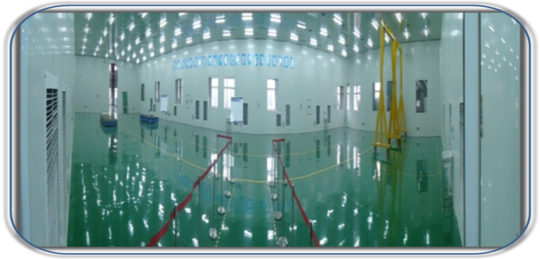
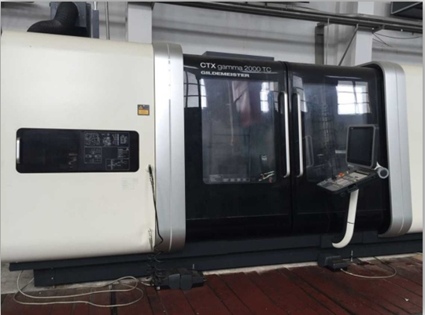
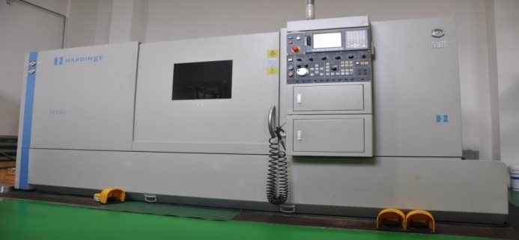
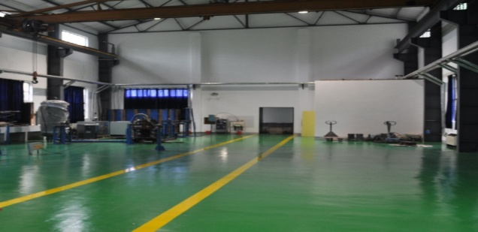
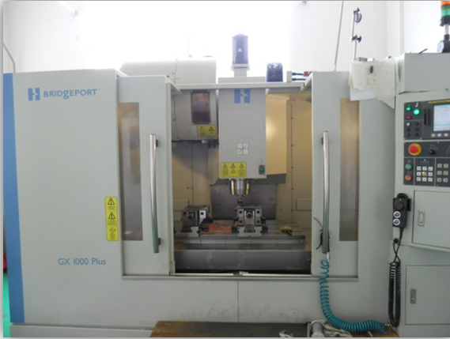
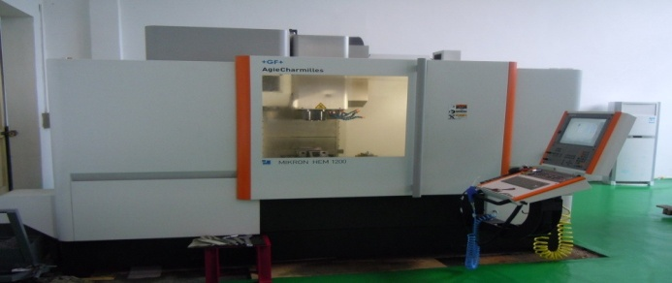
二、技 术 力 量 和 资 源
主要生产车间&加工设备

Slide 8
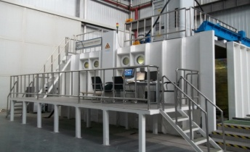
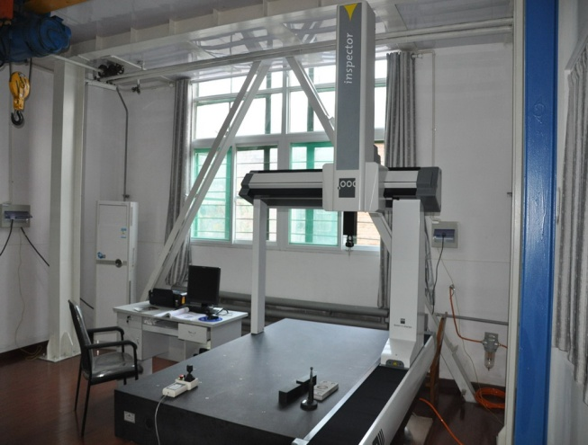
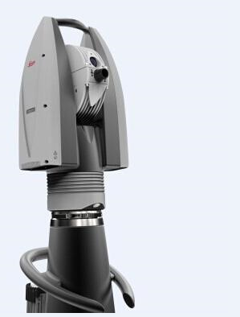
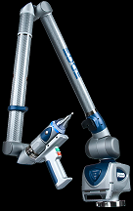
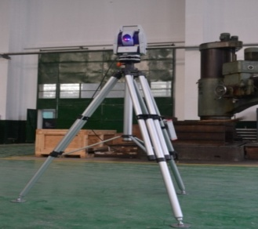
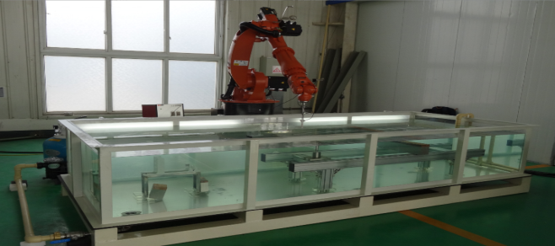
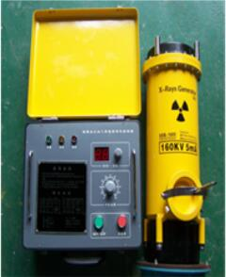
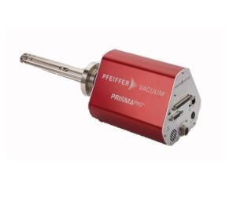
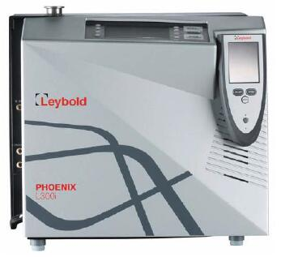
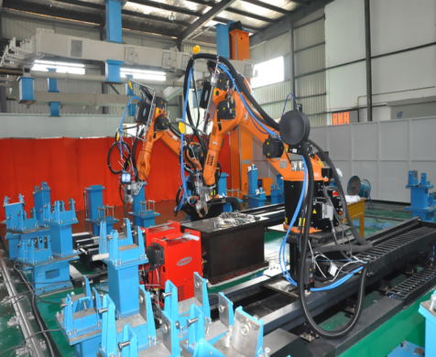
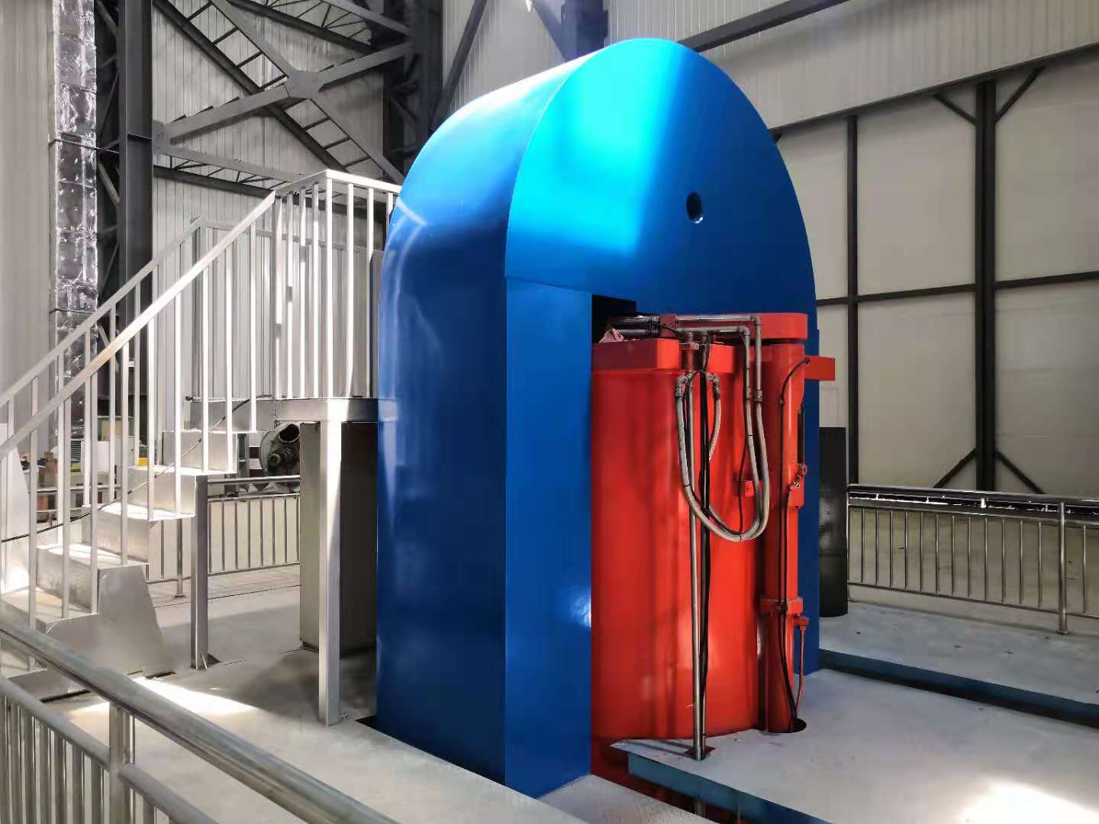
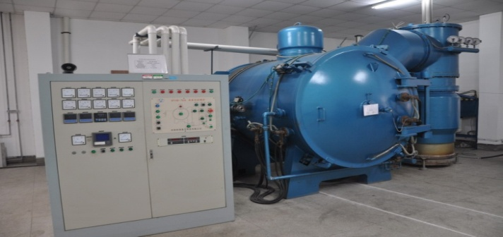
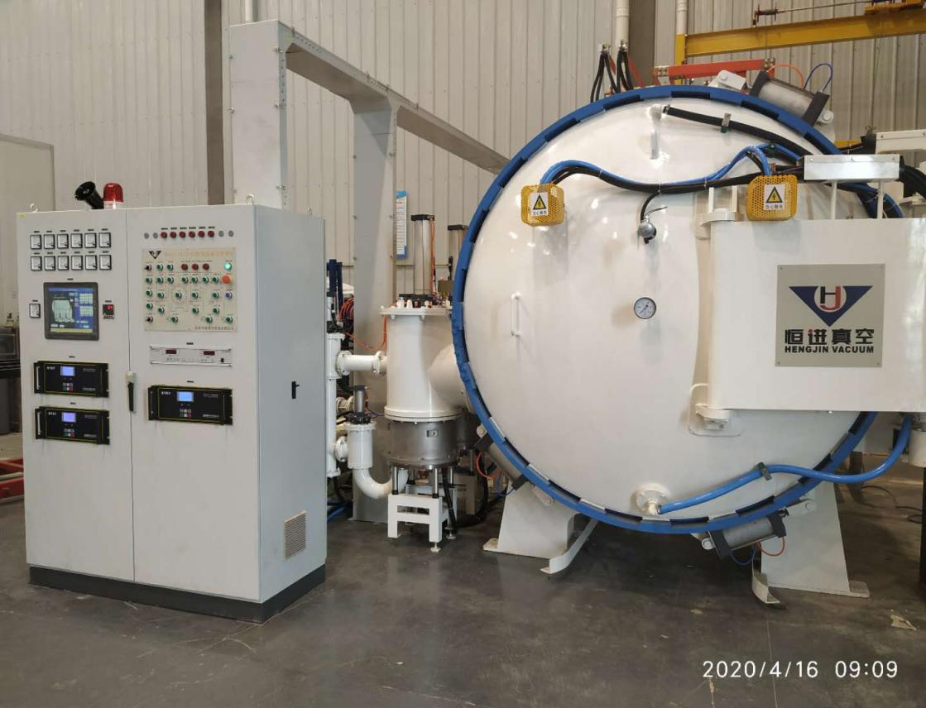
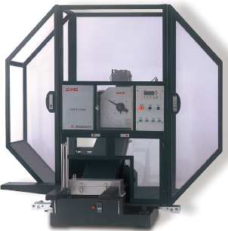
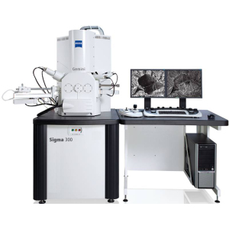
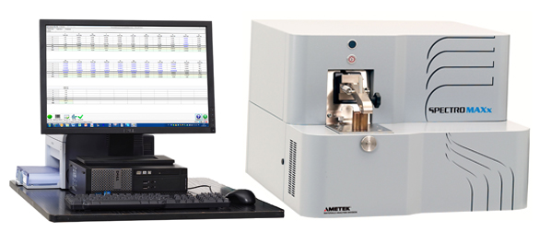
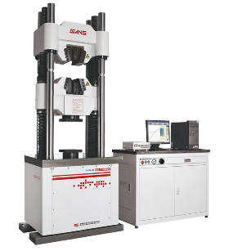
二、技 术 力 量 和 资 源
主要焊接设备
主要检测设备

Slide 9
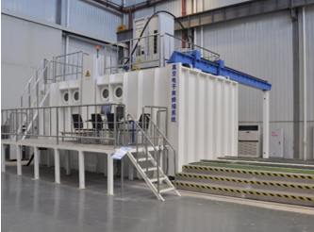
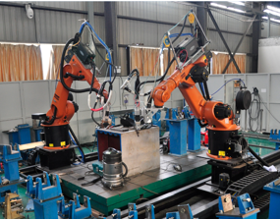
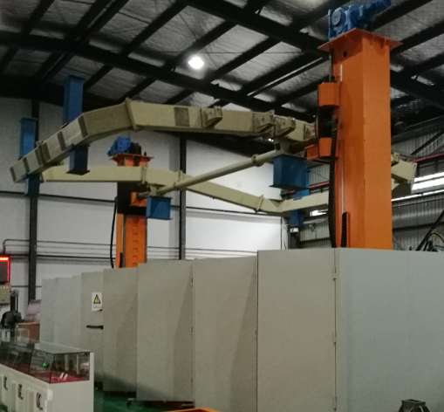
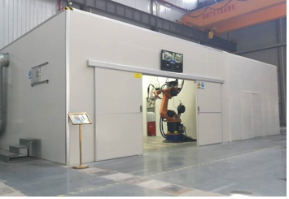
二、技 术 力 量 和 资 源
高压真空电子束焊接&激光焊接系统
主要参数
加速电压 [ U_{B} ] 70-150kV
- 长期稳定性 ≤±0.5%（满量程）
U_{B}≥ 100 kV时的电子束电流 [ I_{S} ] 0-400mA
- 在U_{B} ≥120 kV下长期稳定性 ≤±0.5%（满量程）
电子束功率 [ P ] 0-60kW
- 暂载率 100%
工作距离 [ A_{w} ] 200-1200 mm
焊接工作真空室容积 66m³
抽气时间（从大气至5×10⁻²Pa） ≤38min
主要参数
激光器功率 20kW
机器人额定负载 60kg
机器人最大半径 2033mm
机器人重复定位精度 ±0.05mm
外部导轨行程 6000mm
主要参数
激光器功率 4kW
机器人额定负载 60kg
机器人最大半径 2033mm
机器人重复定位精度 ±0.05mm
外部导轨行程 6000mm

Slide 10
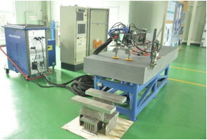
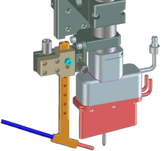
二、技 术 力 量 和 资 源
窄间隙&热等静压&真空钎焊
主要参数
暂载率 400A@60%
300A@100%
焊接壁厚 20~70mm
钨极直径 Φ3.2、Φ4mm
焊丝位置微调行程 ±5mm
主要参数
有效热区直径 500mm
有效热区高度 1000mm
最高工作压力 200MPa
最高工作温度 2000℃/1400℃
发热体 石墨/钼镧合金
均温区最大温度偏差 ±10℃
工作介质 高纯氩气（99.99%）
真空度 ≤1000Pa
主要参数
均温区 700mm×800mm×1600mm
400mm×450mm×700mm
最高温度 1240℃
极限压力 8.5×10⁻³Pa
压升率 0.5Pa/h
温度控制精度 ±3℃
热态真空度 5×10⁻³Pa

Slide 11
二、技 术 力 量 和 资 源
无损检测设备
6轴机器人+水浸超声相控阵检测系统
各类超声及涡流探伤仪
X射线探伤仪
材料测试设备
拉伸&冲击
场发射扫描电镜
直读式火花光谱仪

Slide 12
汇 报 提 纲
1
公司简介
公司技术力量和资源
2
加速器领域典型产品业绩
3

Slide 13
三、加速器领域典型产品业绩
真空腔体及真空系统
材质包括无磁不锈钢、无氧铜、合金铝、弥散铜、钛合金等；
类型包括圆截面和各类异形非圆截面；
最高真空度可达4.6×10⁻⁹Pa。
序号 | 项目名称 | 用户名称 | 极限真空度 | 数量 | 合同签订时间 | 主材材质
1 | 高能同步辐射光源（HEPS）增强器真空盒 | 北京高能物理研究所 | 优于1×10⁻⁹Torr | 423套 | 2020年 | 316LN
2 | 高能同步辐射光源（HEPS）储存环不锈钢真空盒 | 北京高能物理研究所 | ＜5×10⁻¹⁰Torr | 532套 | 2021 | 316LN
3 | HALF预研工程工艺测试平台真空室 | 中国科学技术大学同步辐射实验室 | ≤6.5×10⁻⁸Pa | 40套 | 2020年 | TU1、316L
4 | BEPCII储存环备用真空盒 | 北京高能物理研究所 | ≤5×10⁻¹⁰Torr | 2套 | 2017年 | 铝合金5083
5 | LCS真空盒和支架 | 北京高能物理研究所 | 高于5E-10Torr | 5套 | 2017年 | 316L
6 | 加拿大光源非圆截面异形真空盒 | 加拿大光源 | ≤1.0×10⁻¹⁰Torr | 7套 | 2015年 | 316LN
7 | 散裂中子源RCS 真空盒 | 北京高能物理研究所 | ≤6.7×10⁻⁸Pa | 47套 | 2014年 | 316L
8 | 散裂中子源异形真空盒 | 北京高能物理研究所 | ≤1.0×10⁻⁶Pa | 6套 | 2014年 | 316L
9 | 散裂中子源LRBT真空盒 | 北京高能物理研究所 | ≤1.0×10⁻⁷Pa | 150余套 | 2013年 | 316L
10 | BEPCII A&B类真空盒 | 北京高能物理研究所 | ≤5E-10Torr | A类29套 B类21套 | 2005年 | 铝合金5083、316L
11 | 聚束腔&散束腔 | 北京高能物理研究所 | ≤1.0×10⁻⁶Pa | 共5套 | 2015年-2020年 | TU1、316L
12 | 废束站 | 北京高能物理研究所 | ≤4.4×10⁻⁸Pa | 各1套 | 2015年-2017年 | 弥散铜

Slide 14
三、加速器领域典型产品业绩
产 品 名 称 | ITER 超导磁体低温测试杜瓦
关键技术指标 | 内径：Φ7700mm 高：11450mm
 | 真空度：室温下小于1×10-3Pa
 | 杜瓦空载漏率（He）：小于1×10-9Pa.m3/s
产 品 名 称 | 加速器铝制真空盒
关键技术指标 | 材质：5083、6061合金铝
 | 真空度：<4.4×10-8Pa
 | 盒体平面度：<0.3mm
产 品 名 称 | 加速器铜制真空盒
关键技术指标 | 材质：TU1无氧铜、弥散铜、铬锆铜
 | 真空度：<4.4×10-8Pa
 | 盒体平面度：<0.3mm
产 品 名 称 | 小角谱仪散射腔
关键技术指标 | 内径：Φ2.2m 长：5.5mm
 | 真空度：室温下小于10Pa
 | 杜瓦空载漏率（He）：小于1×10-9Pa.m3/s
产 品 名 称 | 加速器聚束腔、散束腔
关键技术指标 | 材质：TU1无氧铜、316L
 | 真空度：<1×10-6Pa
 | 鼻锥轮廓度：≤0.05 内腔同心度：≤0.02 焊后鼻锥与鼻锥间距误差：≤0.02 端面与束流中心线垂直度：±0.01 腔体内表面粗糙度：Ra≤1.6μ
产 品 名 称 | 极端环境模拟真空腔
关键技术指标 | 内径：Φ5.0m 长：20m
 | 真空度：室温下小于1×10⁻³Pa
 | 材质：304L不锈钢

Slide 15
三、加速器领域典型产品业绩
产 品 名 称 | 中国散裂中子源功率耦合器双脊波导
关键技术指标 | 材质：TU1无氧铜、316L
 | 真空度：<1×10-6Pa
 | 两端法兰平行度：≤0.1 mm； 两脊间距误差 ： ≤±0.05mm 内腔长度误差 ： ≤±0.1mm 腔体内表面粗糙度：Ra≤0.8μm 内腔表面对称度 ：≤±0.02 mm
产 品 名 称 | 加拿大光源真空盒
关键技术指标 | 材质：316LN
 | 真空度：<4.6×10-9Pa
 | 法兰和束流中心垂直度：<±0.15 盒体磁导率：<1.03μ
产 品 名 称 | 中国散裂中子源RCS&LRBT真空盒
关键技术指标 | 材质：316L
 | 真空度：<1×10-7Pa
 | 法兰与束流中心的垂直度：<0.15 两端法兰平面度：<0.1
产 品 名 称 | HALF预研工程工艺测试平台真空室
关键技术指标 | 材质：316L&TU1
 | 真空度：≤6.5×10-8Pa
 | 整体漏率< 2×10-11Pa.m3/s，整体可承受230 摄氏度烘烤，水管试压10kgf/cm2，时间10 分钟
产 品 名 称 | 中国散裂中子源RCS&LRBT真空盒
关键技术指标 | 材质：316L
 | 真空度：<1×10-7Pa
 | 法兰与束流中心的垂直度：<0.15 两端法兰平面度：<0.1
产 品 名 称 | 大型直线等离子体装置真空腔
关键技术指标 | 材质：316L
 | 真空度：<4×10-5Pa
 | 中心室长度：2.5m，内径：Φ1.2m 锥形室长度：0.7m，大口直径：Φ1.2m， 小口直径：Φ0.6m

Slide 16
三、加速器领域典型产品业绩
磁体相关项目
研发用于空间物理、高能加速器及质子、重离子医疗领域的磁铁及相关系统：
具备常规水冷磁体批量设计、研发、测试能力；
具备NbTi、Nb3Sn、YBCO非标超导磁体设计、研发、测试能力；
序号 | 项目名称 | 用户名称 | 数量 | 合同签订时间 | 磁铁铁芯类型
1 | 高能同步辐射光源（HEPS）增强器四极磁铁 | 北京高能物理研究所 | 150台 | 2019年 | 叠片式
2 | 高能同步辐射光源（HEPS）高能输运线二极&校正磁铁 | 北京高能物理研究所 | 49台 | 2020年 | 叠片&DT4
3 | 慢速和快速轨道校正磁铁 | 中国科学技术大学 | 4台 | 2020年 | DT4
4 | 偏转腔平台磁铁 | 大连化学物理研究所 | 4台 | 2020年 | DT4
5 | 实验终端四极、二极磁铁加工制作 | 兰州近代物理研究所 | 8台 | 2019年 | DT4
6 | HEPS技术研发与测试平台（PAPS）聚焦四极磁铁 | 北京高能物理研究所 | 7台 | 2018年 | DT4
7 | 45度二极磁铁、200mm四极磁铁、250mm四极磁铁 | 合肥中科离子医学技术装备有限公司 | 3台 | 2016年 | 叠片
8 | 30度二极磁铁、200mm四极磁铁、250mm四极磁铁 | 合肥中科离子医学技术装备有限公司 | 25台 | 2017年 | 叠片
9 | 上海质子治疗装置高能束运线及gantry二极和校正磁铁 | 上海应用物理研究所 | 28台 | 2015年 | 叠片

Slide 17
三、加速器领域典型产品业绩
常规磁铁项目
加速器领域磁铁
HEPS验证装置超高梯度四极磁铁1型
低能传输线二极磁铁
高低能传输线四极磁铁
磁铁参数 | 数值
磁铁孔径 | 25mm
中心磁场梯度 | 80T/m
等效磁长度 | 694mm
铁芯截面尺寸 | 550mmX550mm
铁芯长度 | 688mm
磁场均匀性 | 0.0005
输运线50TB磁铁
输运线50TQ聚焦磁铁

Slide 18
三、加速器领域典型产品业绩
质子治疗—输运线二极磁铁、四极磁铁及校正磁铁
 | 200mm四极磁铁 | 250mm四极磁铁
磁铁孔径 | 70mm | 70mm
中心磁场梯度 | 22T/m | 22T/m
等效磁长度 | 200mm | 250mm
铁芯截面尺寸 | 640mmX640mm | 640mmX640mm
铁芯长度 | 170mm | 190mm
横向磁场均匀性 | 0.0005 | 0.0005
积分磁场均匀性 | 0.0005 | 0.0005
 | 45度磁铁 | 30度磁铁
有效长度 | 1.256m | 1.4
铁芯宽度 | 0.9m | 0.94m
铁芯长度 | 0.75m | 0.41m
中心弧长 | 1.6m | 0.78m
磁场强度 | 1.35T | 1.35T
磁场均匀性 | 0.0005 | 0.0005

Slide 19
三、加速器领域典型产品业绩
质子治疗—输运线二极磁铁及校正磁铁
 | 28度磁铁 | 45度磁铁 | 60度磁铁 | 90度磁铁
有效长度 | 0.85m | 1.4 | 1.6 | 2.4
铁芯宽度 | 0.5214m | 0.5214m | 0.64m | 0.64m
铁芯长度 | 0.64m | 0.64m | 0.38 | 0.38m
中心弧长 | 0.85m | 1.4m | 1.6m | 2.4m
磁场强度 | 1.3983T | 1.3644T | 1.5918T | 1.5918T
磁场均匀性 | 0.002 | 0.002 | 0.002 | 0.002
28度二极磁铁
45度二极磁铁
60度反向磁铁
90度二极磁铁

Slide 20
三、加速器领域典型产品业绩
HEPS技术研发与测试平台（PAPS）聚焦四极磁铁
技术参数 | 四极磁铁
磁铁孔径 | 70mm
中心磁场梯度 | ≥7T/m
等效磁长度 | 150mm
铁芯截面尺寸 | 400mmX400mm
铁芯长度 | 120mm
横向磁场均匀性 | 0.005
积分磁场均匀性 | 0.005

Slide 21
三、加速器领域典型产品业绩
HEPS增强器四极磁铁
项目 | BS-40Q-300L | BS-40Q-400L | BS-56Q-500L
数量 | 69 | 64 | 17
最大梯度（T/m） | 33 | 33 | 24
极头轮廓度（mm） | 40±0.05 | 40±0.05 | 56±0.05
最大尺寸（L*B*H） | 374*580*478 | 474*580*478 | 600*746*631
导线规格 | 8*8*Φ4*R1 | 8*8*Φ4*R1 | 10*10*Φ6*R1
均匀性 | 万分之五 | 万分之五 | 万分之五
铁芯叠装系数 | 98.27% | 98.29% | 98.70%

Slide 22
三、加速器领域典型产品业绩
超导磁体相关项目
国际热核聚变实验堆（ITER）极向场6号线圈
外径 | Φ10.2m | CICC型导体 | 316L
内径 | Φ7.1m | 超导材料 | NbTi
高度 | 1.13m | 工作电流 | 48/52kA
重量 | 265t | 磁场强度 | 7.8T
国际热核聚变实验堆（ITER）极向场6号磁体
东方超环（EAST）Nb3Sn超导实验磁体
稳态强磁场实验装置40T混合磁体外超导磁体.
关键技术指标
线圈A：CICC型超导导体，铠甲材料316L，超导材料Nb3Sn，运行电流14.1/13.4kA，最高场强12.7T
线圈B：CICC型超导导体，铠甲材料316L，超导材料Nb3Sn，运行电流14.1/13.4kA，最高场强11.3T
线圈C：CICC型超导导体，铠甲材料316L，超导材料Nb3Sn，运行电流14.1/13.4kA，最高场强10T
线圈D：CICC型超导导体，铠甲材料316L，超导材料NbTi，运行电流14.1/13.4kA，最高场强7.7T
A+B+C+D中心磁场11.5T
关键技术指标
Nb3Sn超导缆的截面尺寸（10.4mm*13.2mm）
绕组耐压和漏率检测：打压5MPa，持续10分钟，漏率＜1.3E10 Pa m /s。
耐压检测：
匝间绝缘耐压：灌胶前，每匝15V，交流，持续1分钟。
端电压，灌胶前2000V，交流，持续1分钟。
对地电压±5000V，直流，持续5分钟。
对地耐压检测，耐压值5000V，直流，持续5分钟

Slide 23
三、加速器领域典型产品业绩
超导磁体相关项目
电科院储能磁体
导体类型 | YBCO 4层复合铠装
工作电流 | 630A
磁场强度 | 90Gs
1000Gs NbTi超导线圈
10T Nb3Sn+NbTi混合超导磁体
ADS注入器超导磁铁
四川大学储能磁体项目
1.束流真空盒，2. 导冷筒，3.导冷筒固定键，4 . G10挡板1，5，左侧压紧法兰，6. 左侧铁轭，7.校正子线圈，8. 右侧铁轭，9. 右侧压紧法兰10. G10挡板4， 11. G10挡板3，12. 铁轭环。
1.长度1.2m，直径560mm
2.2*300匝，线材：NbTi
3.磁场强度：1000Gs
1.内层Nb3Sn，线径0.83mm，外层NbTi 1.28*0.83，1.08*0.68
2.磁场强度：12T

Slide 24
三、加速器领域典型产品业绩
EMuS超导俘获磁体线圈样机

Slide 25
三、加速器领域典型产品业绩
规划中的磁体事业部

Slide 26
三、加速器领域典型产品业绩
低温及超导系统
研发各种大型低温阀箱、传输管线、低温恒温器、及零挥发超导磁体系统，满足各种实验型超导磁体与集成型加速器需求：
直径尺寸大于2米阀箱，（包括各种内部及外部输液管道）；
液氦零挥发超导磁体低温系统（4部GM制冷机，单台冷量1.5W@4.2K，仍有3W的制冷量裕度）；
液氮零挥发超导磁体低温系统（单台冷量175W@77K，最终可达22K固氮温度）。
序号 | 项目名称 | 用户名称 | 数量 | 合同签订时间
1 | ADS先导专项—CM1&CM2&CM4低温恒温器 | 北京高能物理研究所 | 3台 | 2016年
2 | PAPS P波段低温恒温器及阀箱 | 北京高能物理研究所 | 1台 | 2020年
3 | BEPCⅡ 超导高频腔备用腔低温恒温器 | 北京高能物理研究所 | 1台 | 2020年
4 | 强磁场-40T混合磁体低温分配阀箱 | 大连化学物理研究所 | 4台 | 2020年
5 | 低温分配阀箱 | 兰州近代物理研究所 | 8台 | 2019年
6 | 超导磁体低温系统 | 合肥中科离子医学技术装备有限公司 | 2台 | 2018年&2021年
7 | ITER FEEDER PF/TF/CS FEEDER 终端盒（CTB&SBB）总装 | 等离子体物理研究所 | 21台 | 2015年
8 | 上海光源单通道低温传输线 | 北京高能物理研究所 | 5台 | 2015年
9 | 上海光源单通道低温传输线 | 上海高等研究院 |  | 2019年
10 | 上海光源低温模组水平测试封头 | 上海科技大学 | 4 | 2020

Slide 27
三、加速器领域典型产品业绩
低温恒温器系列
序号 | 产品名称 | 关键技术指标
1 | ADS先导专项—CM1&CM2&CM4低温恒温器（3套） | CM1、CM2、CM4低温恒温器是由外真空室、80K冷屏、5K冷屏、POST支撑及低温管道等组成，真空筒体内径Φ1400mm，厚度为12mm，长约5米。
 |  | 1、工作温度：2K 2、恒温器总漏率小于1×10-8 Pa·m3/s，常温下真空度小于5×10-2Pa; 3、内部各接头压力测试：29barg，每个接头的漏率要求小于1×10-9Pa·m3/s
2 | BEPCⅡ 超导高频腔备用腔低温恒温器 | 外形为圆筒，直径约为1.2m，长约为1.4m。主要包括外300K外真空容器、80K液氮冷屏、4.5K液氦池和调节支柱以及整体支架等部件。超导腔低温恒温器结构紧凑而要求的低温漏热
 |  | 真空室漏率：510-9Pam3/s 2.全部低温管道和低温容器漏率： 510-10Pam3/s； 3.全部容器及管道的焊缝需进行100%无损探伤； 4.超导腔低温恒温器结构紧凑而要求的低温漏热很小（<35W）
3 | PAPS P波段低温恒温器及阀箱 | 外形为圆筒，直径约为1.4m，长约为3.02m。主要包括外300K外真空容器、80K冷屏、5K冷屏、2K氦供液管道、POST支撑和调节支柱以及整体支架等部件。超导腔低温恒温器结构紧凑而要求的低温漏热
 |  | 1. 外真空室漏率： 1E-9Pam3/s 2. 全部低温管道和低温容器漏率： 5E-10Pam3/s； 3. 全部容器及管道的焊缝需进行100%无损探伤

Slide 28
三、加速器领域典型产品业绩
低温分配阀箱系列
序号 | 产品名称 | 关键技术指标
1 | 强磁场-40T混合磁体低温分配阀箱 | 外形尺寸：Φ2.8m×4.2m（高） 氦容器：1.温度4.5K；2.容积1000L； 3. 设计压力0.03Mpa；4.静蒸发率小于1％； 氮容器（2个）：1.温度77K；2.单个容积800L； 3.设计压力0.03Mpa。冷屏：80K； 电流引线：16KA（一对）；真空杜瓦： 常温下真空度：5.0×10-4Pa 低温下真空度：3.1×10-6Pa
2 | SHINE低温分配阀箱 | 1000W/2K低温系统中的分配阀箱用来调节和控制各超导设备冷却介质的流量和压力。分配阀箱主要由真空容器、容器内/外部管线、传感器、阀门等组成
 |  | 1.管路连接所有接头和焊缝漏率≤1.0×10⁻¹⁰Pa•m³/s ； 2.管路系统焊接完成后，整体漏率≤5.0×10⁻⁹Pa•m³/s ； 3. 真空容器室温下真空度≤1.0×10⁻²Pa ；低温管路的冷缩补偿，可采用弯管、U形管等； 4. 管线全部要求采用卫生级无缝不锈钢管，材料为316L（内部管线）和304（外部管线），内外表面抛光，要求内表面粗糙度至Ra1.6,外表面粗糙度至Ra3.2 5. 所有冷质部件包覆多层绝热材料MLI，提供厂家产品合格证及性能测试报告； 6. 所有低温焊缝进行无损检验，按GB/T20801.5-2006《压力管道规范 工业管道第5部分：检验与试验》要求进行；对于不能采用X射线无损检测的焊缝，应进行渗透等无损检测。

Slide 29
三、加速器领域典型产品业绩
波荡器
SSRF EPU10椭圆极化波荡器
SSRF EPU200椭圆极化波荡器

Slide 30
三、加速器领域典型产品业绩
加拿大光源波荡器
EXFEL波荡器组装现场

Slide 31
三、加速器领域典型产品业绩
型号 | 数量 | 磁性 材料 | 周期 长度 | 工作 间隙 | 磁间隙 开合范围 | 最大磁吸力
CPMU14.2 | 1 | 镨铁硼 | 14.2mm | 5.2mm~9.9mm | 5mm-200mm | 1吨
CPMU16.7 | 2 | 镨铁硼 | 16.7mm | 5.2mm~10mm | 5mm-200mm | 1.7吨
CPMU18.8 | 1 | 镨铁硼 | 18.8mm | 5.2mm~13.1mm | 5mm-200mm | 2.3吨
CPMU22.8 | 1 | 镨铁硼 | 22.8mm | 7.2mm~16mm | 5mm-200mm | 1.9吨
项目内容：
完成5台低温波荡器机械结构的量产与集成：
1、原材料的采购；
2、所有零部件的非标加工；
3、真空零部件的超高真空清洗和测试；
4、导轨和丝杠等外购件的采购、整机集成与装配；
5、以及包装、运输、提供售后服务。
HEPS低温波荡器

Slide 32
汇 报 提 纲
1
公司简介
公司技术力量和资源
2
主要发展方向及业绩
3

Slide 33
聚 科 技 之 力 创 未 来 之 能
谢 谢

